Slide 1

КОММЕРЧЕСКОЕ ПРЕДЛОЖЕНИЕ
по размещению производства компании
XXXXX

Slide 2

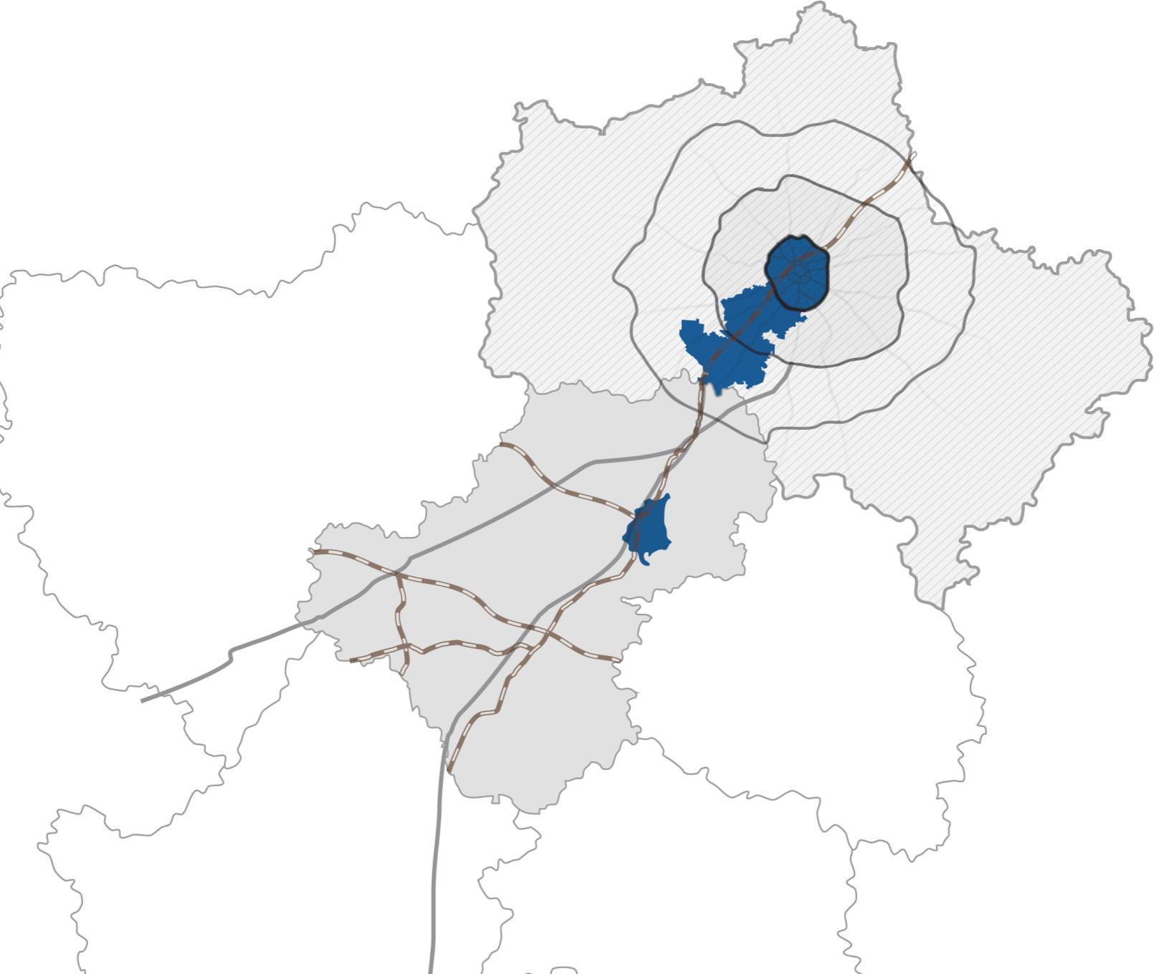







Коммерческое предложение
02
Логистические центры
Аэропорт
ЦКАД
а/м магистраль
МОСКОВСКАЯ ОБЛАСТЬ: РАСПОЛОЖЕНИ
А-108
МОСКВА
ЦКАД
МКАД
Смоленская область
КАЛУГА
А-101
180 км
М-3
Тульская область
20 млн
человек
Брянская область
Орловская область

Slide 3







ПРИВЛЕКАТЕЛЬНОСТЬ МОСКОВСКОЙ ОБЛАСТИ ДЛЯ РАЗМЕЩЕНИЯ ПРОИЗВОДСТВ
Коммерческое предложение
03
А ТАКЖЕ:
Высококачественная транспортная
и логистическая инфраструктура
Высокое качество и доступность
трудовых ресурсов
УНИКАЛЬНОЕ РАСПОЛОЖЕНИЕ
внутри крупнейшего рынка сбыта в РФ
ЛИДИРУЮЩИЕ ПОЗИЦИИ РЕГИОНА
Привлекательность региона
для жизни
Прогрессивная команда администрации региона Бесплатное сопровождение проектов
Широкий выбор площадок
для размещения
производств
Льготный налоговый и таможенный режим в ОЭЗ
Высокая динамика
развития промышленности
в регионе
Возможность
взаимодействия
с предприятиями региона

Slide 4
ПРЕДЛАГАЕМАЯ ЛОКАЦИЯ
Коммерческое предложение
04
Индустриальный парк
1. «ОБОЛЕНСКИЙ»
МКАД
Расстояние до Москвы (до МКАД)
89 км
ЦКАД
А-101
Расстояние до Москвы (до ЦКАД)
59 км
Тульская область
Брянская область
Орловская
область

Slide 5
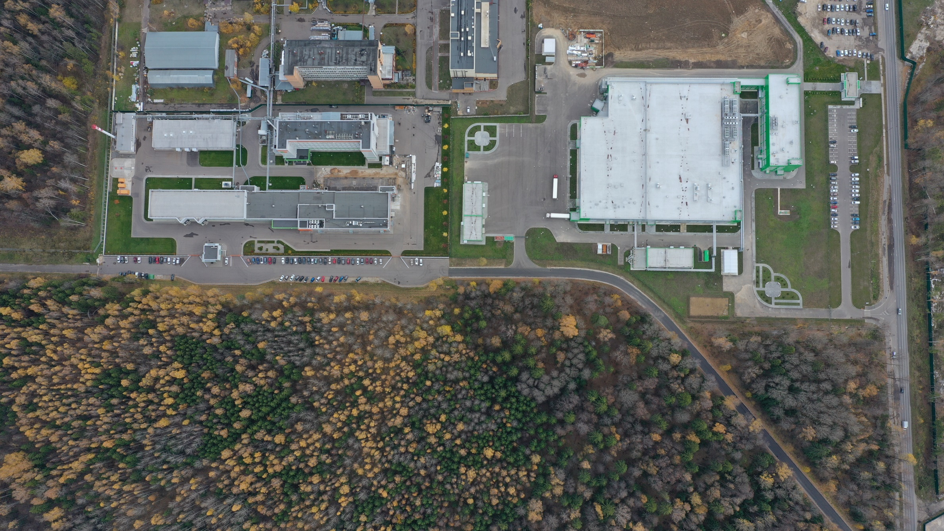
Коммерческое предложение
5
Индустриальный парк
ОБОЛЕНСКИЙ

Slide 6

Коммерческое предложение
6
ИНДУСТРИАЛЬНЫЙ ПАРК «ОБОЛЕНСКИЙ»
50,6 га
ОБЩАЯ ПЛОЩАДЬ ПАРКА
Логистические возможности:
МКАД-89 км
трасса А-108 «Московское Большое Кольцо» - 1,8 км
трасса М-2 «Москва-Крым» – 45км
трасса М-1 «Москва-Минск» – 150 км
трасса М-3 «Москва –Киев» - 40км
трасса М-4 «Москва-Новоросийск»-61 км
трасса М-5 «Москва-Челябинск»- 100 км
24 га
ПРЕДЛАГАЕТСЯ К РАЗМЕЩЕНИЮ
7
РЕАЛИЗУЮЩИЕСЯ ПРОЕКТЫ
Ближайшая ж/д станция
– ст. «Серпухов», на расстоянии 20 км
КАТЕГОРИЯ ЗЕМЕЛЬ:
ЗЕМЛИ
ПРОМЫШЛЕННОСТИ
ПРАВА НА ЗЕМЛЮ:
Муниципальная собственность
БЛИЖАЙШИЕ НАСЕЛЕННЫЕ ПУНКТЫ:
г. Оболенск – 1,5 км.
(население 5 тыс. чел.)
г. Протвино - 14 км
(население 35,8 тыс. чел.)
г. Серпухов – 14 км.
(население 161 тыс. чел.)
г. Кременки – 17 км
население 11,6 тыс. чел.)
г. Пущино – 47 км
(население 20,8 тыс. чел.)
Новая Москва – 20 км.
(население 600 тыс. чел.)
РАССТОЯНИЕ
ДО МЕЖДУНАРОДНЫХ АЭРОПОРТОВ:
«Шереметьево» – 120 км
(около 2 часов в пути)
«Внуково» – 60 км
(около 1 часа в пути)
«Домодедово» – 60 км
(около 1 часов в пути)
«Калуга» – 108 км
(около 1,5 часов в пути)

Slide 7

ИП «Оболенский»
Коммерческое предложение
Асфальтированная дорога
М-3
ПРЕДЛАГАЕМЫЙ УЧАСТОК
№ 50:32:0020113
Дорога с жестким покрытием
Газопровод высокого давления
Ситуационный план
Газопровод высокого давления
Асфальтированная дорога
Электрическая подстанция №807 110/10 кВ «Калугино»
3 категория надежности
ПРЕДЛАГАЕМЫЙ УЧАСТОК
№ 50:32:0020113:166

Slide 8
МКУ «КОМИТЕТ РАЗВИТИЯ ИНВЕСТИЦИЙ, ПРЕДПРИНИМАТЕЛЬСТВА И ПОТРЕБИТЕЛЬСКОГО РЫНКА АДМИНИСТРАЦИИ ГОРОДСКОГО ОКРУГА СЕРПУХОВ
Директор:
Воронцова Дарья Павловна
Тел.: 8(4967)37-50-27
E-mail: serp-invest@yandex.ru
142214, г. о.Серпухов,
ул. Советская, д. 88

